Slide 1



LAPORAN PERKEMBANGAN
IPH
KEPULAUAN
SELAYAR
2026
Paparan Tim Pengendalian Inflasi Daerah (TPID)
Kabupaten Kepulauan Selayar Tahun 2026
Evaluasi mingguan dinamika harga komoditas pangan pokok
Pemetaan komoditas pemicu inflasi dan deflasi daerah
Rekomendasi strategi pengendalian inflasi
wilayah kepulauan

Slide 2



RINGKASAN EKSEKUTIF
DINAMIKA IPH 2026
Gambaran menyeluruh fluktuasi harga komoditas dari Januari hingga Oktober 2026.
Rentang fluktuasi IPH Selayar sepanjang 2026
bergerak antara -3.29% hingga +3.29%
Titik tertinggi terjadi pada April (HBKN Idul Fitri)
dengan IPH +3.29% (Tertinggi di Sulsel)
Titik terendah tercatat di Juli M5
-2.02% akibat normalisasi pasokan pasca panen
Rebound inflasi terjadi mulai
September hingga Oktober M1
+0.84% hingga +1.57%

Slide 3











TREN FLUKTUASI
IPH PER KUARTAL 2026
-0.22%
S.D.
-1.88%
KUARTAL I
JAN-FEB
Tren deflasi
relatif stabil
Lonjakan tajam
di Maret-April,
normalisasi di Mei-Juni
+3.29%
HINGGA
-0.5%
S.D. -0.7%
KUARTAL II
MAR-JUN
Deflasi terdalam di Juli, pemulihan di Agustus, lonjakan di September
-2.02%
HINGGA
+1.57%
KUARTAL III
JUL-SEP
KUARTAL IV
OKTOBER M1
Stabilisasi di zona
inflasi moderat
+0.84%

Slide 4


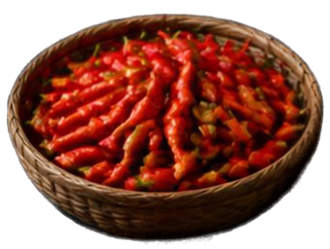
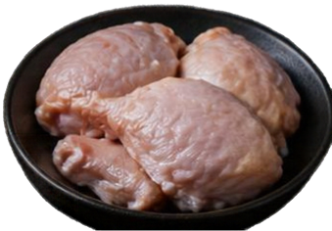
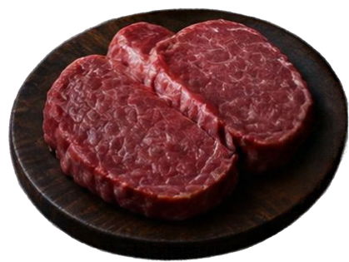

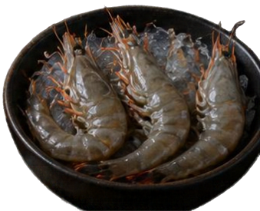


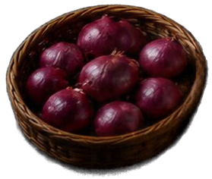
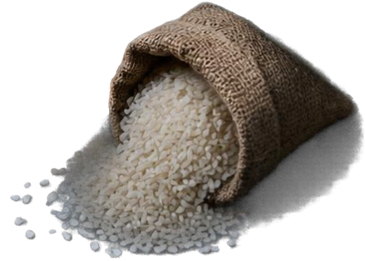



KOMODITAS UTAMA PEMICU INFLASI &
DEFLASI
Cabai Rawit
Penyumbang inflasi terbesar
di Sep–Okt (andil hingga +1.13%)
Muncul 23 kali
Daging Ayam Ras
Fluktuasi tinggi sepanjang tahun
(andil +0.92% s.d. -0.61%)
Muncul 23 kali
Daging Sapi
Lonjakan ekstrem di
April 2026 (andil +2.17%)
Pemicu Utama HBKN
Udang Basah
Komoditas Khas Kepulauan, berfluktuasi akibat musim
tangkap nelayan
Muncul 11 kali
Bawang Merah & Beras
Menjadi penyumbang
deflasi pada masa panen raya
daratan

Slide 5


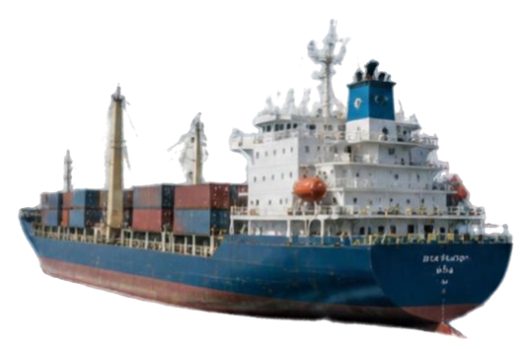


TANTANGAN
LOGISTIK & KONEKTIVITAS KEPULAUAN
Ketergantungan pasokan bahan pangan pokok dari daratan utama Sulawesi Selatan
Kerentanan cuaca ekstrem dan
gelombang laut penyeberangan Bira - Pamatata
Biaya logistik angkutan laut yang
menambah margin disparitas harga
Keterbatasan fasilitas penyimpanan berpendingin (Cold Storage) di pulau-pulau

Slide 6








REKOMENDASI KEBIJAKAN
TPID SELAYAR
(KERANGKA 4K)
K
KETERJANGKAUAN HARGA
Gelar Gerakan Pangan Murah (GPM) berkala dan operasi pasar menjelang HBKN
K
KETERSEDIAAN PASOKAN
Perkuat Kerjasama Antar Daerah (KAD)
dengan sentra produksi di Sulsel
K
KELANCARAN DISTRIBUSI
Fasilitas subsidi ongkos angkut laut
dan jaminan prioritas logistik sembako
K
KOMUNIKASI EFEKTIF
Publikasi rutin data harga harian untuk mencegah kepanikan belanja masyarakat

